Slide 1
Používání distribuční sítě v době COVIDu

Slide 3
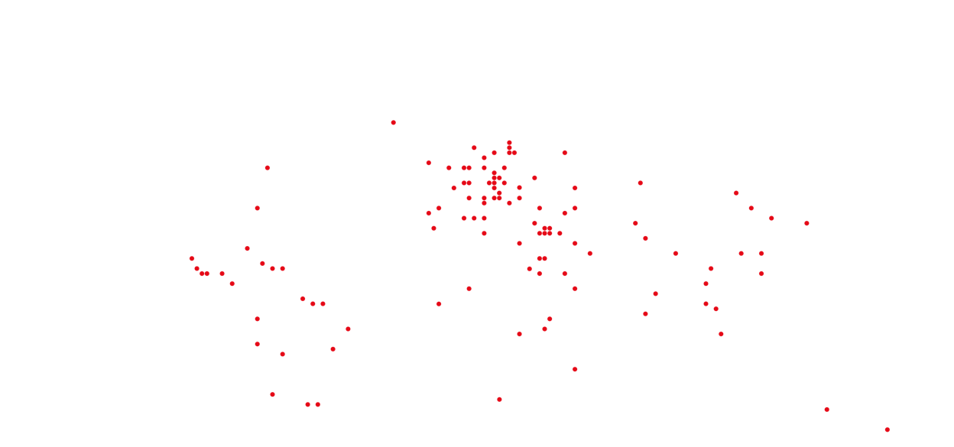
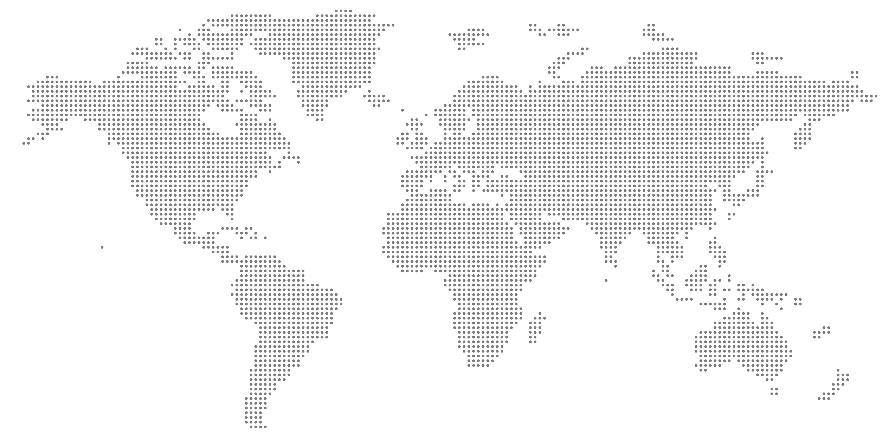
Exportujeme do více než 120 zemí světa

Slide 4
K prodeji našich výrobků používáme 19 poboček

Slide 5
Ročně vyrobíme 110.000 lůžek
1
v Evropě
3
ve světě

Slide 6
Obrat v roce 2020/21 dosáhne 325M EUR
Europe
81
130
Nursing
Healthcare
2
65
Nursing
Healthcare
Asia
America
4
15
Nursing
Healthcare
2
26
Nursing
Healthcare
MEA

Slide 7
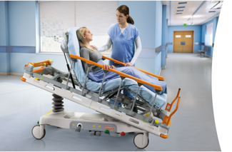
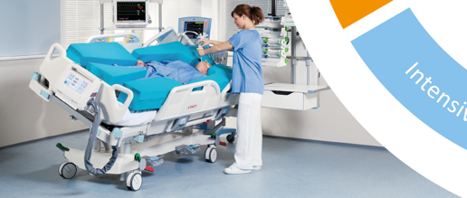

Slide 8
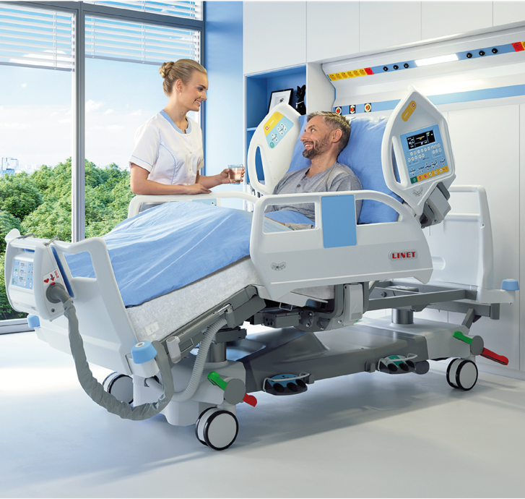
Řízení distributorské sítě
PDP (partner dev. program)
Podpora partnerů
Komunikace s partnery
Prioritizace aktivit
Salesforce.com
Správa projektů
Správa partnerů
Center of excelence
Premium brand
Servis
Trenink

Slide 9
Experience speaks for us

